Slide 1
“开源软件杯”程序设计
个人开发报告
胡成涛：2017051604093

Slide 2
任务分工：
客户端：
1. 客户端日历模块的编写
2. 文章模块：向服务器发送文章请求并接受数据
3 对客户端一些代码的修改：如增添利用OpacityMask显示原型图片

Slide 3
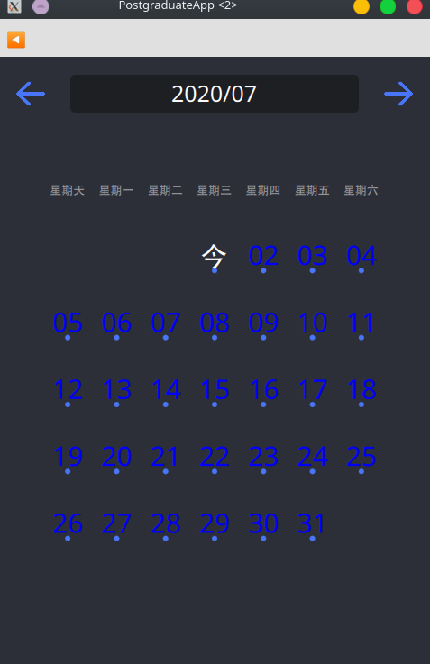
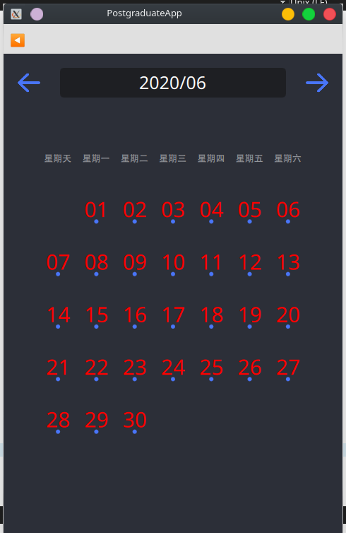
客户端日历模块：

Slide 4
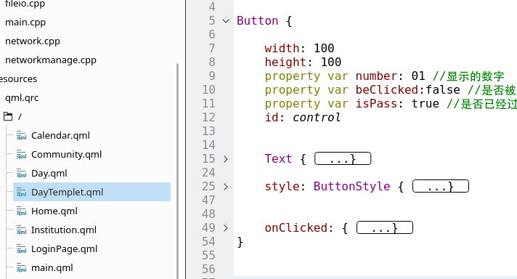
日历中的每一个小单元（天）都是一个button,日子过了的是红色，没过的是蓝色。

Slide 5
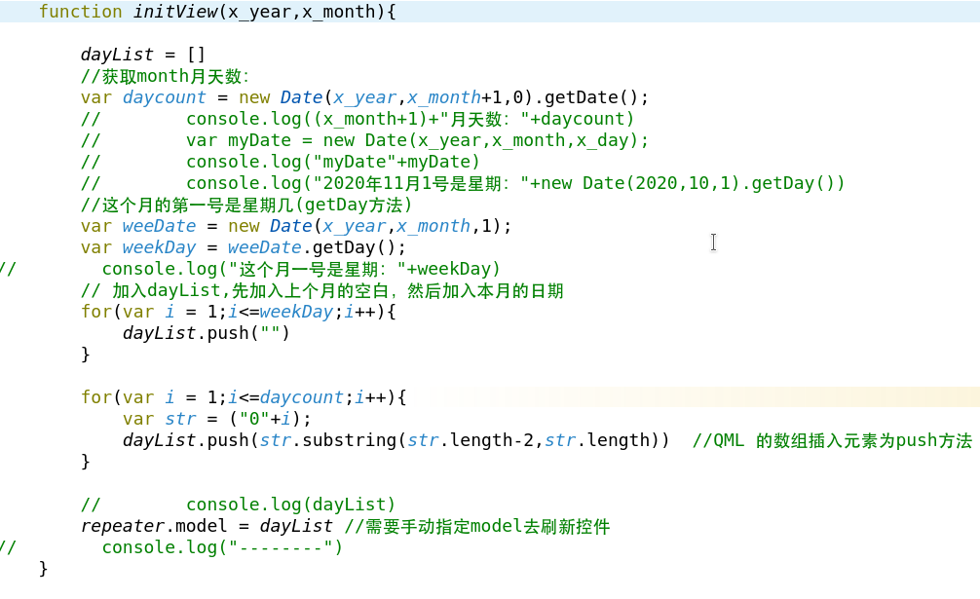
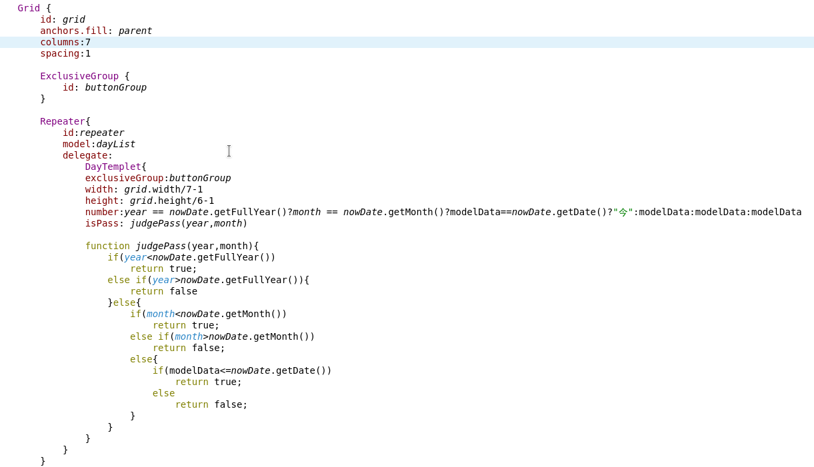
onemonth.qml 核心展示
函数initView 根据年、和月（日）来刷新视图。 数组dayList用来保存本月前面的空白和日期的个数。
利用repeater 根据数组创建1个月的的天数，函数judgepass 判断是否过没过今天的日子。

Slide 6
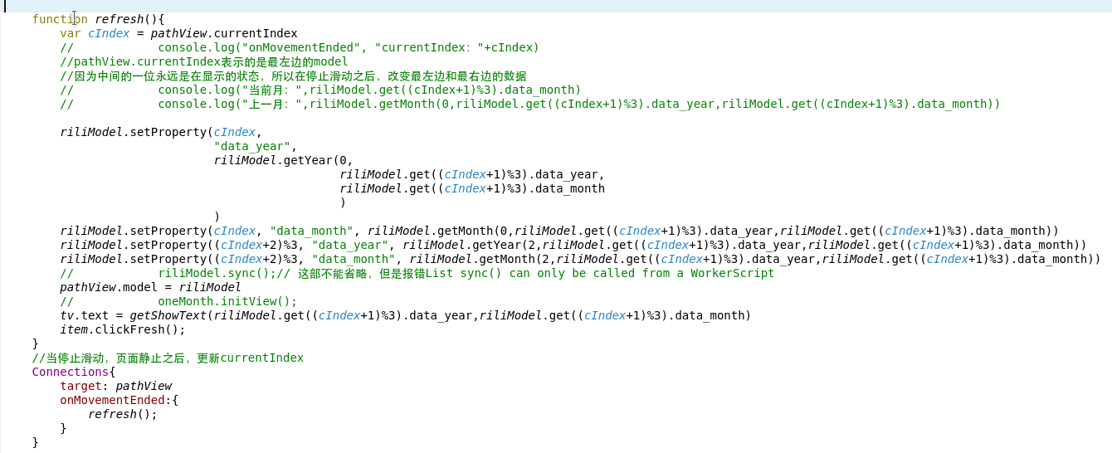
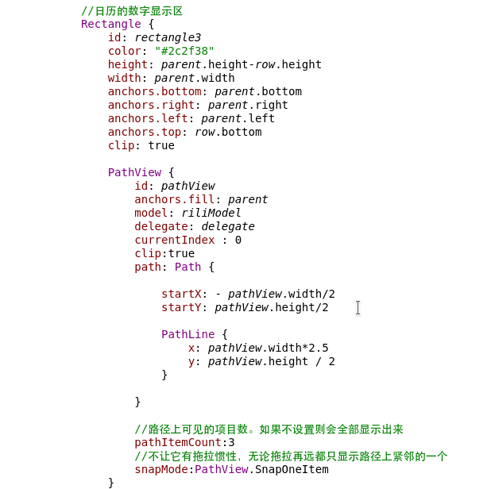
day.qml : 刷新页面，日历整体布局
核心：pathview,可以对日历进行拖动
利用refres（）对pathview 的 model进行设置

Slide 7
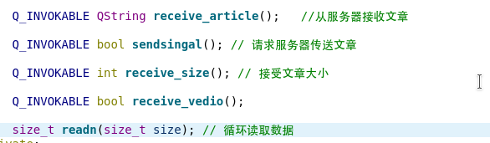
文章模块： 和组长（曾强辉）共同探讨完成
利用sendsignal 向服务器发送请求， 接受到的信息用 receive_size 进行分析，返回大小。readn 在循环读取，直至读完。

Slide 8
其他部分：对部分代码进行了删改，增添了图片处理功能
个人心得：
在这次开发过程中：
1.学会利用git 进行多人开发，版本控制
2. 利用socket的进行网络编程
3. 虽然只进行了客户端的工作，但在学习套接字时，也学会了构建简单的支持TCP高性能的网络框架。

